Slide 1
사용자 분석
개발자의 품격

Slide 2
사용자 분석의 중요성
진정한 사용자가 아니면, 실제 시스템을 사용하는 과정에서 겪게 되는 문제점이나 시스템을 이용하는 근본 목적 등을 알아낼 수 없다.
사용자 분석은 개발 단계 전체에 걸쳐 점진적이고 반복적으로 이루어져야 한다. 시스템이 개발됨에 따라 사용자가 원하는 바와 불편한 점을 구체적으로 이야기 할 수 있기 때문이다.
시스템 개발 프로젝트가 실패하는 가장 큰 요인은 사용자의 요구사항이 제대로 반영되지 못했기 때문이다.

Slide 3
사용자의 종류
대상이 되는 시스템과 실제로 상호작용하는 사람들을 총칭
→ 실제 예상되는 사용자에게 가장 알맞은 주 사용자를 대상으로 하는 것이 중요
주 사용자
(primary user)
실제로 시스템을 이용하는 사람은 아니지만, 주 사용자가 시스템을 어떻게 사용하는가에 영향을 주거나 받는 사람들을 지칭
→ 주 사용자를 분석하는 것은 물론, 가능하면 넓은 의미의 부 사용자(또는 이해당사자)들을 분석하는 것도 매우 중요
부 사용자
(secondary user)

Slide 4
사용자 특성

Slide 5
사용자의 사용 행태적 특성
해당 시스템을 어떻게 사용할 것인지에 대한 일반적인 사용 형태
상호작용
(interaction)
정보
(information)
기능
(function)

Slide 6
사용자의 사용 행태적 특성
해당 시스템을 어떻게 사용할 것인지에 대한 일반적인 사용 형태
상호작용
(interaction)
사용자들이 얼마나 자주, 정기적으로, 집중해서, 복잡한 상호작용을 해야 하는가

Slide 7
사용자의 사용 행태적 특성
해당 시스템을 어떻게 사용할 것인지에 대한 일반적인 사용 형태
정보
(information)
현재 유사한 시스템에서 사용자와 시스템 사이에 주고 받은 정보들의 특성에 대한
원하는 정보의 양은 어느 정도인가, 얼마나 복잡한가
해당 정보는 사용자로부터 발생하는가, 다른 외부의 요소로 부터 발생하는가

Slide 8
사용자의 사용 행태적 특성
해당 시스템을 어떻게 사용할 것인지에 대한 일반적인 사용 형태
기능
(function)
사용자들이 해당 시스템을 원활하게 사용하기 위해서 어떤 기능이 제공되어야 하는지 분석한다

Slide 9
사용자의 개인적인 특성
사용자에 내재되어 있는 특성
성격적인 특성
(personality characteristics)
신체적인 특성
(physical characteristics)
문화적인 특성
(cultural characteristics)
동기적인 특성
(motivational characteristics)

Slide 10
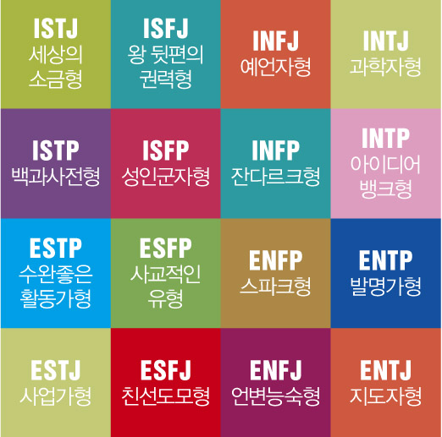
사용자의 개인적인 특성
사용자에 내재되어 있는 특성
성격적인 특성
(personality characteristics)
개개인이 가지고 있는 내재적인 성격의 차이
→ 각기 다른 성격 유형별로 시스템의 사용 행태가 달라질 수 있다
ex) MBTI

Slide 11
사용자의 개인적인 특성
사용자에 내재되어 있는 특성
신체적인 특성
(physical characteristics)
신체적인 장애나 연령적인 특성
→ 색약이나 색맹의 경우는 색 정보로만 전달하는 것은 위험하며, 노년층으로 갈수록 노란색이 흰색으로 보이거나 작은 글씨는 보이지 않는 문제점도 있다

Slide 12
사용자의 개인적인 특성
사용자에 내재되어 있는 특성
문화적인 특성
(cultural characteristics)
한 나라나 조직 등에 속하는 사용자들이 공유하는 가치관이나 믿음
→ 나라 등과 같은 거시적인 집단의 특성뿐만 아니라, 특정 사용자들이 모인 집단의 미시적인 문화가 거시적인 문화보다 더 강력하게 작용할 수 있다

Slide 13
사용자의 개인적인 특성
사용자에 내재되어 있는 특성
동기적인 특성
(motivational characteristics)
사람들마다 가지고 있는 태도나 새로운 것에 대한 반응
→ 시스템의 사용을 본인이 직접 결정하는지, 다른 사람에 의해 사용이 강요되는지 와도 밀접하게 연관

Slide 14
사용자 모형

Slide 15
사용자 모형
사용자의 여러 가지 특성을 특정 목적에 따라 체계적으로 정리한 모형
사용자 특성을 실제 시스템 개발에 사용할 수 있는 형태로 체계적으로 정리하는 작업을 하기 위해서, 사용자에 대한 다양한 자료를 특정 목적에 따라 분류해 중요한 것은 부각시키고, 불필요한 것은 삭제시킴으로써 대상에 대한 해당 목적에 부합하는 사용자 모형을 제작함
인지적 모형 (Cognitive Model)
역할 모형 (User Role Model)
사회 기술 모형 (Socio-Technical Model)

Slide 16
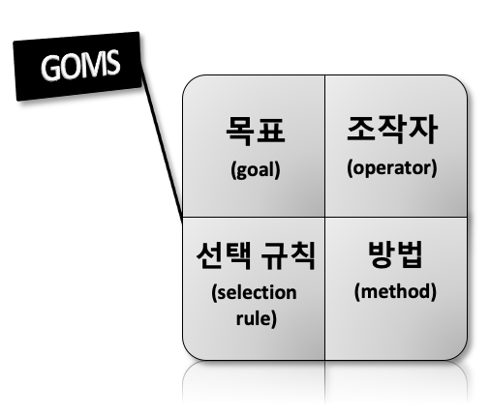
인지적 모형 (Cognitive Model)
개인 사용자가 시스템을 사용하면서 자기 머리 속에서 어떻게 시스템을 이해하고, 이를 사용하는 과정을 어떻게 배우고, 어떻게 사용하는지와 관련된 모형.
사용자가 시스템을 이용하는 것을 문제해결의 과정으로 보고, 4가지(목표, 조직자, 선택규칙, 방법) 요소를 적용하여 시스템 이용에 대한 사용자 지식과 인지과정을 모형화 한 것

Slide 17
인지적 모형 (Cognitive Model)
장점
사람들이 실제 머리 속에서 어떤 과정을 거쳐 시스템을 사용하는지 알 수 있다
사람들의 실제 사용 절차를 예측 할 수 있다
얼마나 빨리, 어떤 경로를 통해서 사용하는지 측정 할 수 있다
단점
전문가의 작업 행태에 초점을 맞추고 있기 때문에 초보자가 새로운 시스템을 익히는 단계는 다루지 못함.

Slide 18
역할 모형 (User Role Model)
인지 모형이 개별 사용자의 특성에 초점을 맞춘다면, 역할 모형은 사용자와 시스템 간의 관계에 초점을 맞춤. 이때 역할은 사용자와 시스템 간의 관계를 특징 지울 수 있는 사용자의 사용 행태의 집합이라 할 수 있음
사용자와 시스템 간의 관계를 특징 지을 수 있는 사용자의 욕구나 필요, 관심사항, 기대수준, 일반적인 사용행태 등의 집합을 모형화

Slide 19
역할 모형 (User Role Model) 특징
시스템 개발에 시사점이 있는 역할들로 한정
역할 모형에 속하는 역할들은 나름대로 특성이 있어서 다른 역할들과 확연하게 차이가 있어야 함
특정 시스템에 대한 역할 모형은 그 시스템의 성공/실패에 가장 큰 영향을 미치는 핵심 역할을 반드시 포함하고 있어야 함. 자주 사용되는 일반적인 역할 일 수도 있고, 사용자의 욕구에 가장 밀접하게 연관된 역할 일 수도 있고, 기술적인 측면에서 개발하기 어려운 역할 일 수도 있음

Slide 20
페르소나 (Persona)
Persona는 그리스어로 Mask를 뜻함. 사용자 데이터를 바탕으로 디자이너와 개발자 모두 일관성 있게 작업할 수 있도록 가상의 캐릭터들을 정하는데 이것을 페르소나(Persona)라고 부름.
핵심 사용자층에 속하는 전형적인 사용자의 사고방식이나 행동 양식을 알아내기 위한 것으로 가상 인물일지라도 최대한 상세하게 정의되어야 함.

Slide 21
사회 기술 모형 (Socio-Technical Model)
기술이라는 것이 그 하나만으로 독립적으로 만들어지는 것이 아닌, 조직 환경에서 만들어지는 것으로 사회적인 요소와 기술적인 요소가 동시에 고려되어야 한다.
SSM (Soft System Methodology)
조직을 하나의 시스템으로 간주하고 그 속에 기술과 사람을 하나의 요소로 간주하며 시스템 개발의 환경적인 맥락 이해를 기본 목표로 함

Slide 22
SSM (Soft System Methodology)
시스템이 사용자 집단의 어떤 문제점을 해결해 줄 수 있는지에 대한 자세한 정성적 조사를 실시함 → 시스템에 대한 기본 정의를 작성함 → 기본 정의를 달성하기 위해 시스템이 해야 할 일을 정의해 놓은 개념모형 작성 → 실제 시스템과 개념모형을 비교해 어떤 문제점이 있는지 파악함
장점
조직 내에서 일반적으로 사용하는 시스템 개발하는 과정에 유용하게 사용될 수 있음
집단 의사 결정 시스템이나 공동 저작 시스템 등 조직의 특징이 사용행태에 중대한 영향을 미치는 경우 유용
단점
실제 시스템 개발에 필요한 구체적인 자료를 제공하기 어려움
특히 디지털 제품/서비스는 사용자 공동으로 사용하는 경우보다는 개인 사용자에게 초점을 맞추고 있기 때문에 적용하기 적합하지 않음

Slide 23
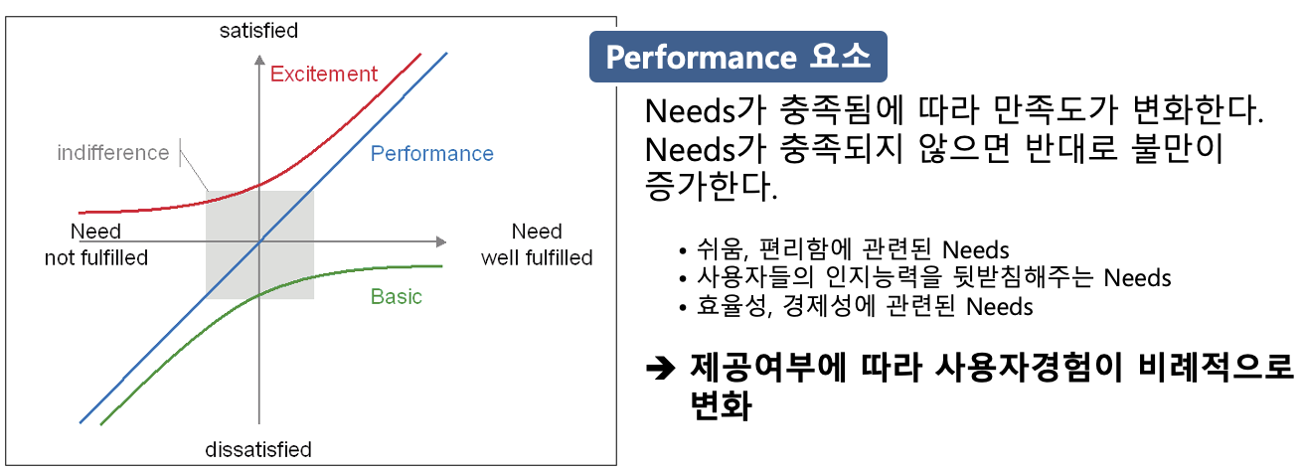
KANO Model
KANO Model은 서비스 디자인 단계에서 아이디어들의 Value를 평가해 보는데 유용한 기법이다. 일본의 Noriaki Kano 교수가 개발하였고, 사용자 만족도와 needs간의 관계를 명시하여 개별 needs들의 가치를 판단하게 해주는 모델이다.

Slide 24
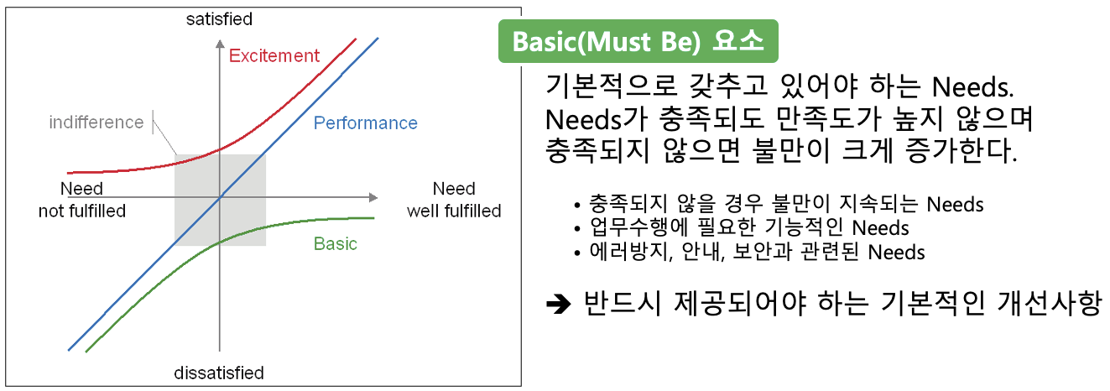
KANO Model
KANO Model은 서비스 디자인 단계에서 아이디어들의 Value를 평가해 보는데 유용한 기법이다. 일본의 Noriaki Kano 교수가 개발하였고, 사용자 만족도와 needs간의 관계를 명시하여 개별 needs들의 가치를 판단하게 해주는 모델이다.

Slide 25
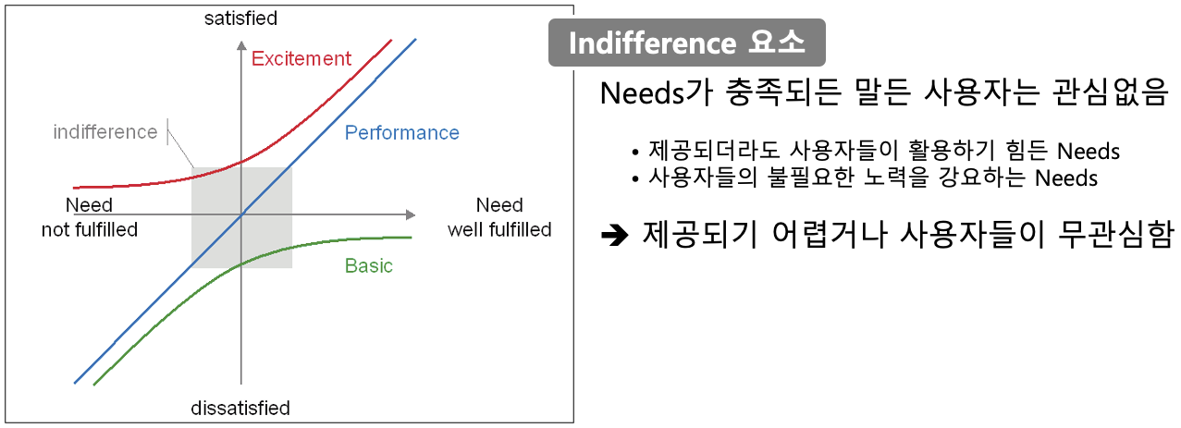
KANO Model
KANO Model은 서비스 디자인 단계에서 아이디어들의 Value를 평가해 보는데 유용한 기법이다. 일본의 Noriaki Kano 교수가 개발하였고, 사용자 만족도와 needs간의 관계를 명시하여 개별 needs들의 가치를 판단하게 해주는 모델이다.

Slide 26
사용자(고객) 그룹화

Slide 27
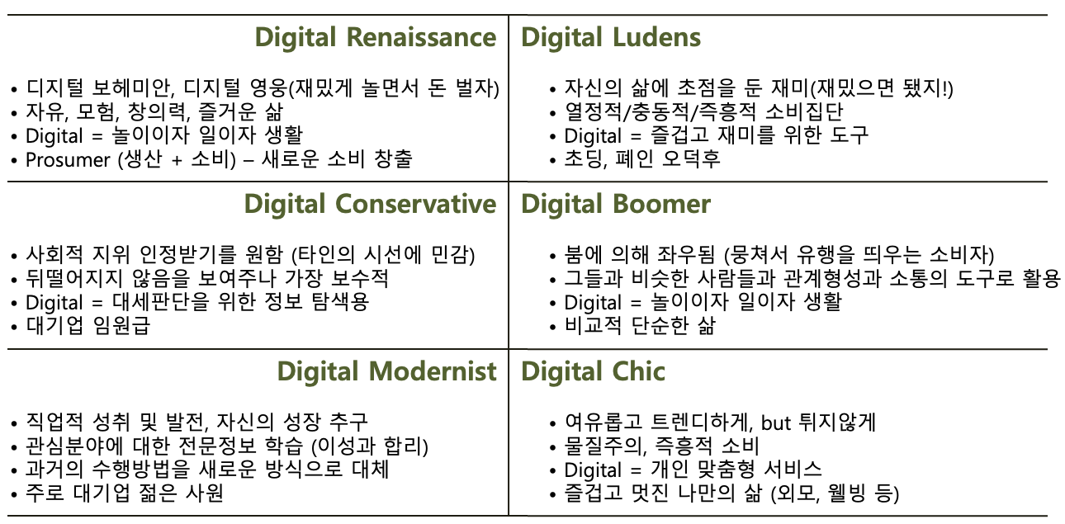
고객 그룹화 (Segmentation)
한국사회를 움직이는 디지털 소비자 집단을 황상민 연세대 심리학과 교수는 다음과 같은 6가지 유형으로 구분했다.

Slide 28
고객 그룹화 (Segmentation)
고객그룹화는 고객의 특성과 회사의 역량이 잘 매치되는 지점을 찾아 어디에 자원을 집중해야 효과적인지 보여줌으로써 전략적 의사 결정에 반드시 필요한 단계이다
고객 그룹화의 장점
자사가 가장 효율적으로 그리고 수익성 높게 향유할 수 있는 고객군을 중심으로 상품서비스 인력, Process를 집중할 수 있게 됨
정 고객군의 니즈를 중심으로 상품 서비스의 지향점을 명확히 하여 성공 확률을 높일 수 있음
숨어있는 고객 니즈와 시장 기회에 대한 조직의 민감도를 높여 현재 타 경쟁업체보다 빠른 시간에 시장의 잠재 기회를 선점 가능
고객과 시장 변화와 주요 변화 요인 탐지를 위한 최적 플랫폼을 구축할 수 있음
광고 및 마케팅 활동의 기획에 있어 집중이 가능하여 효율성을 극대화 할 수 있고, 평가에 있어서 명확한 지표를 세우고 모니터링 할 수 있음

Slide 29
사용자 Research

Slide 30
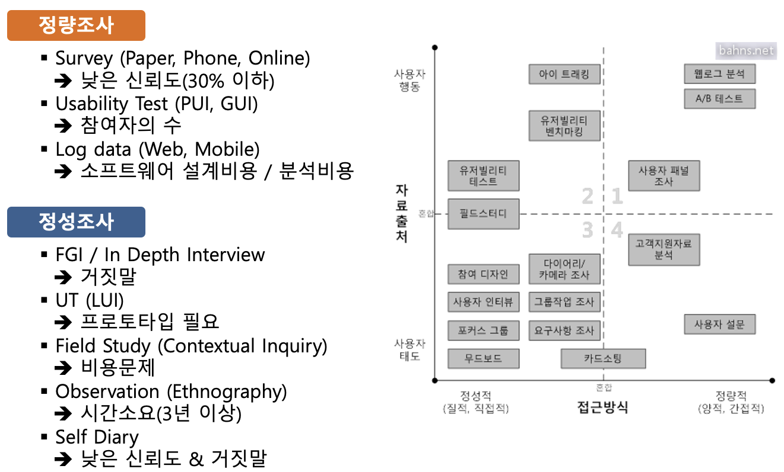
Research

Slide 31
주요 사용자 Research 기법
Survey
많은 사람들 속에서 특정한 패턴을 찾아내기 위해 사용되는 조사기법. 주로 객관식 질문의 리스트로 구성
→ 많은 사용자에 대한 정량적 자료를 빠르게 수집할 수 있어 잘 설계된 경우 빠르고 쉽게 자료 분석이 가능
In Depth Interview
심층 인터뷰. 응답자들로부터 어떤 주제에 대한 정보를 수집하는 방법으로써 주로 조사자와 응답자간의 1:1 개별면접 형태 → 가설에 대한 검증과 고객 관점의 Issue 파악 가능
Contextual Inquiry
평범한 삶의 현장에서 사용자들이 어떻게 사용하고 있는지 관찰할 목적으로 사용자의 장소로 직접 찾아가 조사 : 인터뷰와 현장 관찰을 결합한 리서치
→ 사용자의 실제 환경 속에서 Task 및 동기의 파악이 가능하며 비교적 짧은 기간 안에 신뢰도 높은 고객분석자료 제공
Usability Test
잠재적인 사용성 이슈을 발견하고, 사용성과 관련된 사용자의 생각을 듣기 위해 참가들에게 웹사이트나 응용프로그램에서 특정한 테스트를 수행하게 하는 리서치
→ 프로토타입으로 사용자가 Task를 실행하는 과정에서 개선해야될 부분을 명확하게 확인

Slide 32
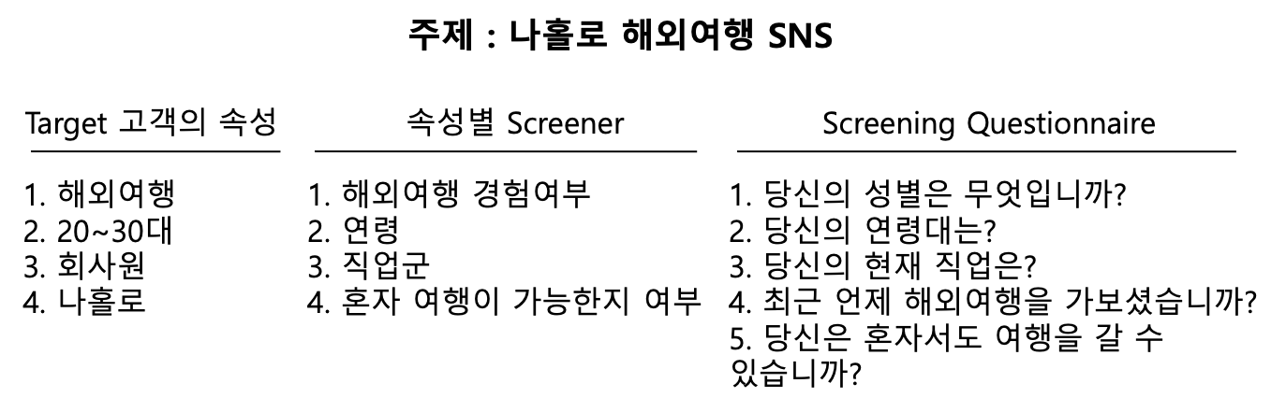
Screener 만들기
Screener란 조사를 함에 있어 조사 후보자로 선정될 사람 중에서 배제되어야 할 사람들의 제한점들을 공식화하거나 그에 따른 기준 점을 제시하는 것을 의미한다.

